Slide 1
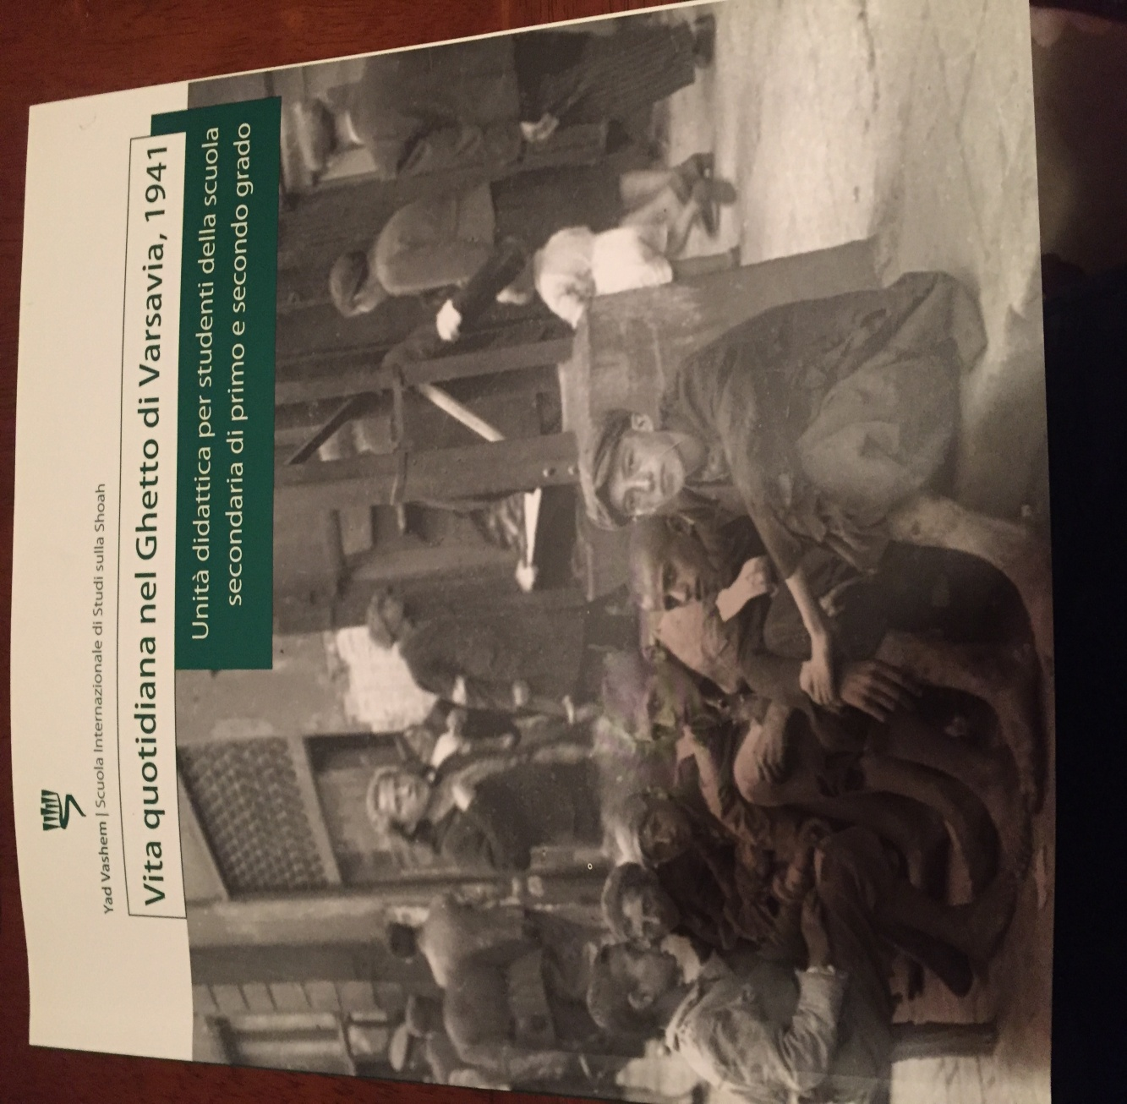
Vita quotidiana nel Ghetto di Varsavia , 1941

Slide 2
COMPRA-VENDITA
Non ci è dato sapere molto sui Polacchi che facevano contrabbando nel ghetto: dalle poche notizie che abbiamo emerge che i contrabbandieri che si occupavano di mercato nero nella città erano coinvolti in affari illegali già prima della guerra, oppure avevano preso la strada del contrabbando in mancanza di altra occupazione. Possiamo sostenere che l’attività di contrabbando tra i due settori testimonia un legame umano, rapporti solidi e un interesse commerciale in grado di infrangere proibizioni e divieti arbitrari e crudeli.

Slide 3
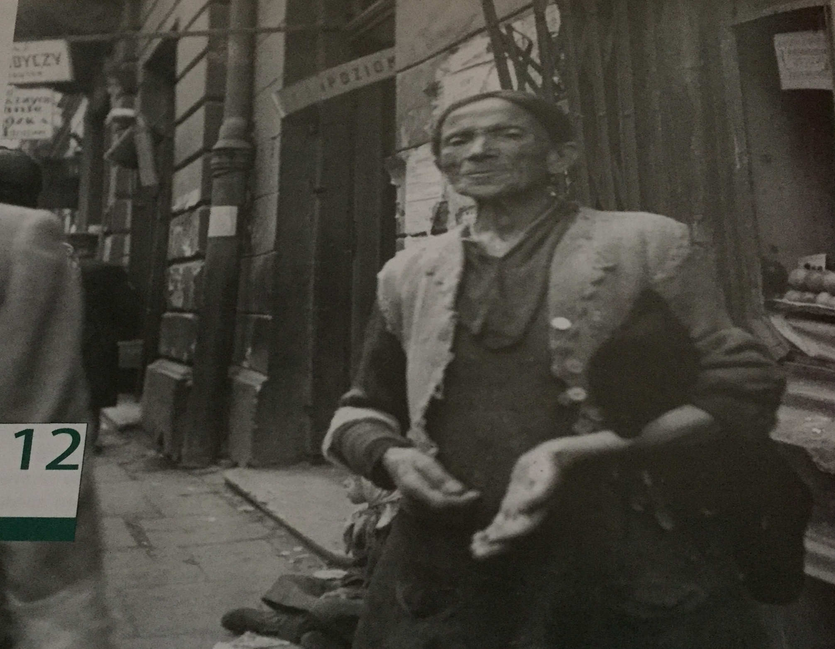

Slide 4
L’EMERGENZA PEGGIORA
A metà del 1941 la mortalità nel ghetto arriva al culmine dell’1,2%- 1,3% al mese, mentre la natalità era pressoché interrotta. Solo il 10% degli abitanti si mantiene grazie alle attività svolte all’interno del ghetto. Durante i primi mesi della fame si moltiplicarono i mendicanti per le strade, che chiedevano a gran voce di cibo, ma più avanti non si sentirono più: non erano spariti, tutt’altro, rimanevano distesi su una stoia sui marciapiedi, senza profferir parola, solo un pianto tenue da bambini non più destinato ad orecchio umano.

Slide 5
LA SITUAZIONE ECONOMICA DEL GHETTO
Resta il fatto che tale realtà era dinamica: quelli che non avevano più nulla, morivano, ed i loro corpi venivano seppelliti quotidianamente in fosse comune, i 200.000 che erano riusciti a mantenere una loro dignità ed a nutrirsi con regolarità, si autotassavano mensilmente in favore della parte più svantaggiata.

Slide 6
PENSIERO
Il numero dei “sognatori di pane ” aumenta a dismisura per le strade del ghetto. I loro occhi sono coperti dalla nebbia di altri mondi: si siedono, come sempre, davanti al negozio di alimentari, anche se i loro occhi non vedevano più i pani esposti dietro ai vetri, che sembrano stagliarsi nel cielo, che si vedono ma non si possono raggiungere.
-MARY BERG

Slide 7
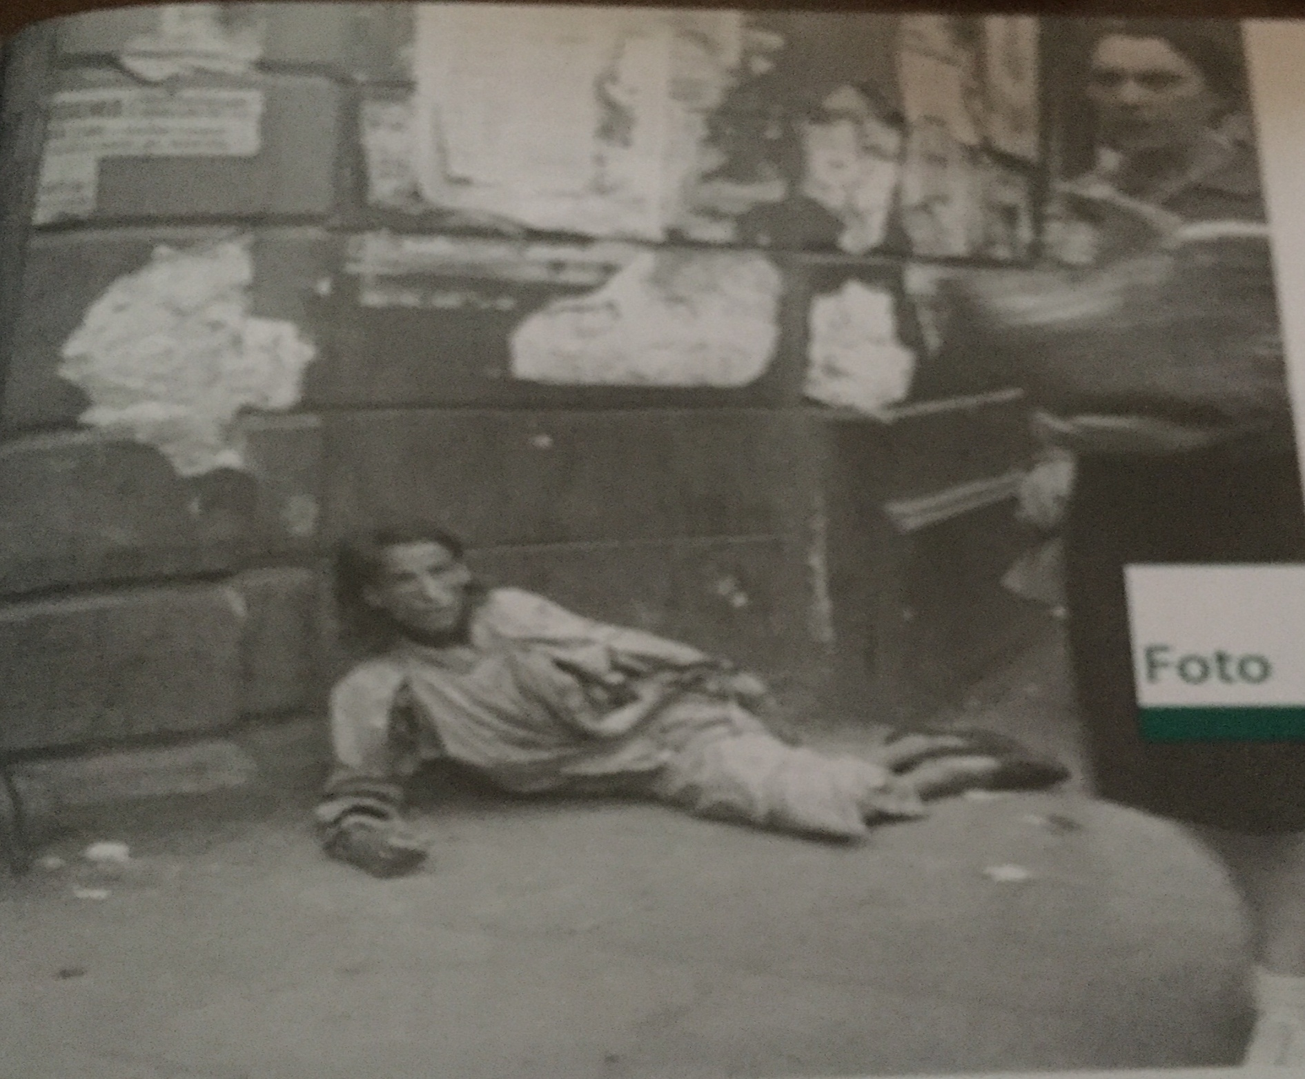

Slide 8
PENSIERO
Mi capitava di vedere dei cantanti che cantavano per strada uno di loro aveva una voce straordinaria, era un cantante d’opera: la gente si fermava attorno a lui ad ascoltarlo, e poi gli lasciavano qualcosa. C’era un burlone, Rubinstein, uno delle cui battute mi ricordo tuttora: saltava sopra una bara che stava per strada ed urlava: “ fermatevi e solo non fate passare le tessere annonarie… pensate che sia pazzo? Ma se fosse così, sarei morto da un pezzo!”
-Izhak Zukerman

Slide 9
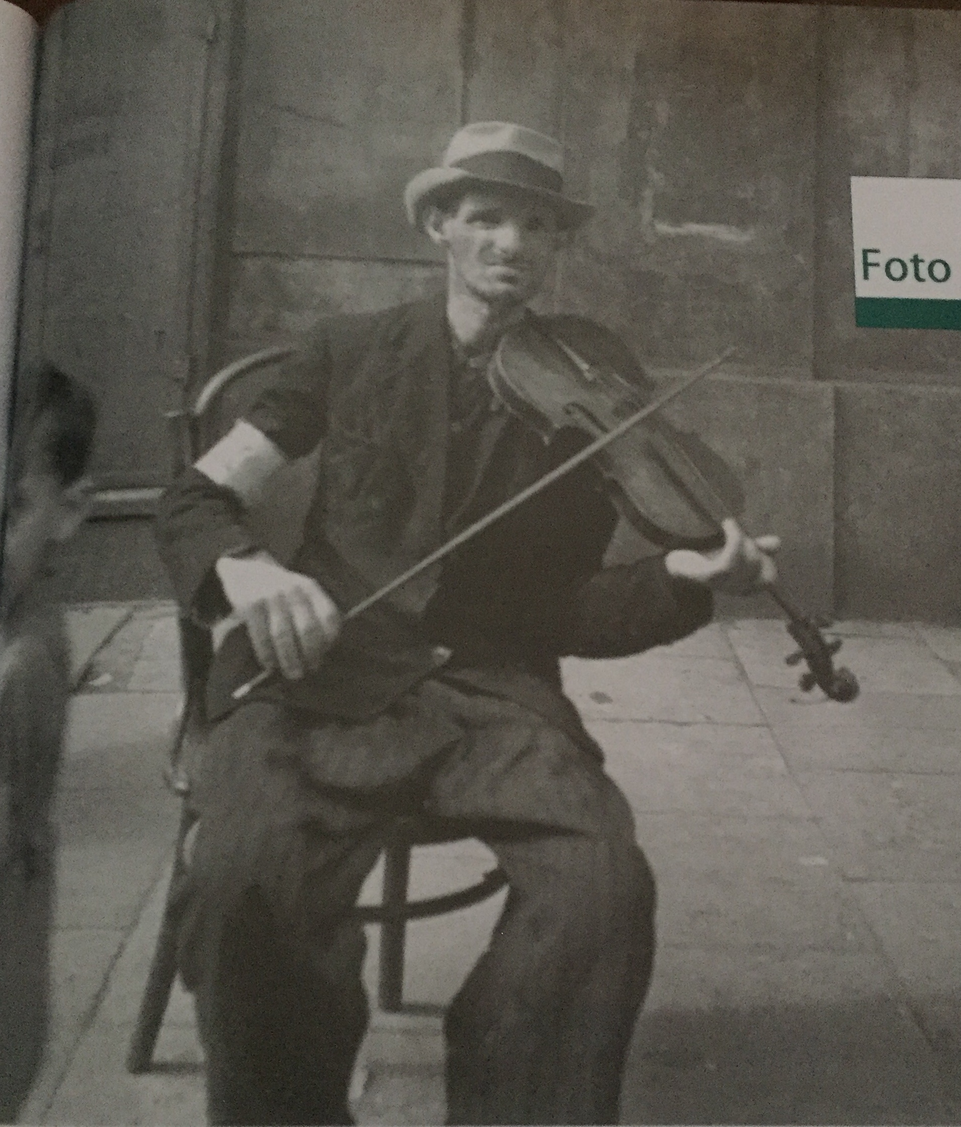

Slide 10
L’UFFICIO RIFORNIMENTI
C’era un’Istituzione nel ghetto che, pur facendo parte della struttura economica dello Judenrat, godeva di un’ampia autonomia e di uno status particolare: l’ufficio rifornimenti. Il suo compito principale consisteva nella distribuzione delle tessere annonarie, nel ricevere indennità e generi di consumo convogliati dai canali ufficiali dai tedeschi, spartendoli tra i consumatori nei negozi al dettaglio . L’ufficio aveva alcuni compiti attivi, per la cui attuazione usava la propria iniziativa; in alcuni casi, gli era stato permesso di acquistare dei quantitativi di alimentari di qualità bassa, al di fuori della regolare programmazione.
Talvolta furono concessi dei supplementi speciali, la cui distribuzione veniva lasciata alle scelte dell’ufficio, e per suo conto sorsero all’interno del ghetto delle fabbriche per la lavorazione e la preparazione di generi alimentari.

Slide 11
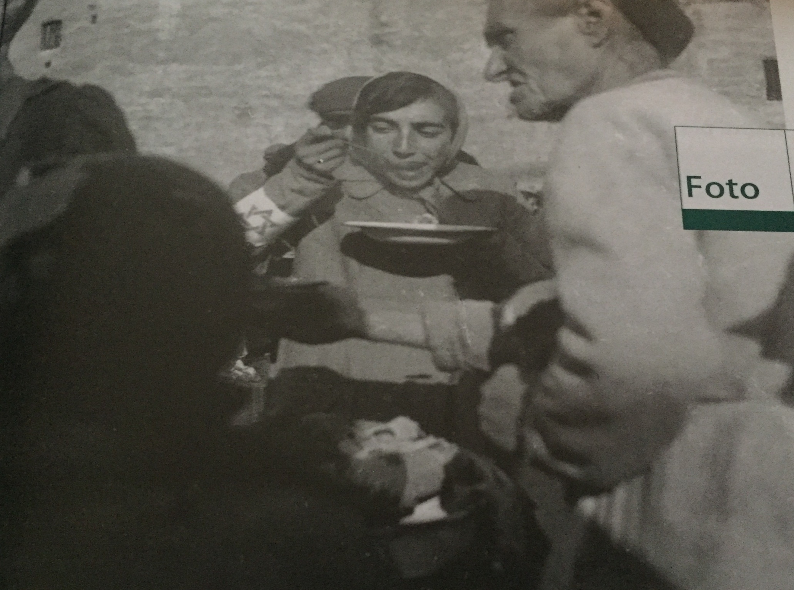

Slide 12
IL JOINT E L’AIUTO AUTONOMO
L’organizzazione Joint (associazione di ebrei americani) ha dato il proprio contributo per aiutare gli abitanti del ghetto. Fino al momento in cui gli Stati Uniti entrarono in guerra, a questa organizzazione fu permesso di portare un aiuto finanziario, ma non tutto il denaro devoluto arriva al ghetto, dato che i tedeschi riscuotevano una commissione sugli aiuti. Chi si occupava dell’uso del denaro che arrivava effettivamente agli abitanti del ghetto era l’Istituto di aiuto autonomo, diretto dallo storico ebreo, anche egli abitante del ghetto, Emanuel Ringelblum. Una parte consistente dell’attività sostenuta da questo Istituto era proprio quella di organizzare delle cucine per la collettività.

Slide 13
L’ISTRUZIONE NEL GHETTO
Nel dicembre 1939 furono chiuse tutte le scuole ebraiche di Varsavia. Molti avevano creduto che questo provvedimento fosse temporaneo e lo Judenrat si era più volte rivolto alle autorità per chiedere il permesso di riaprire le scuole. Poiché gli sforzi per ripristinare la rete del sistema scolastico per vie legali rimasero infruttuosi, gli ebrei ricorsero, in questo come in altri campi, alle vie illegali. L’istruzione segreta si svolgeva generalmente nelle cucine per bambini sotto la guida dello Joint. Il programma di studi venne stabilito da insegnanti aggregati allo staff dei lavoranti di cucina.

Slide 14
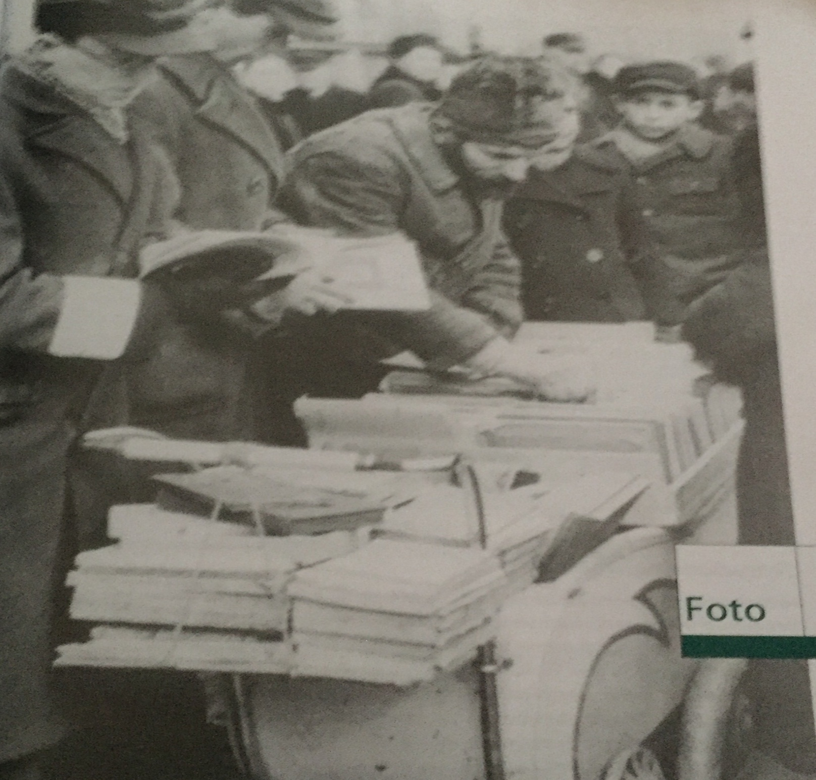

Slide 15
IL SIGNIFICATO DEL LIBRO NELLA VITA DELL’EBREO RELIGIOSO
Lo studio della Torah è sempre stato, per il popolo ebraico, un valore fondamentale sul quale si è basata la sua stessa esistenza. Il primo obbligo di una comunità ebraica è quello di incaricare un maestro per i bambini, e di istituire delle scuole elementari religiose e le scuole più avanzate. Le differenti Jeshiva in Polonia ed in Lituania costituirono un polo magnetico e una sorgente di vita per migliaia di ragazzi ebrei desiderosi di studiare la Torah.

Slide 16
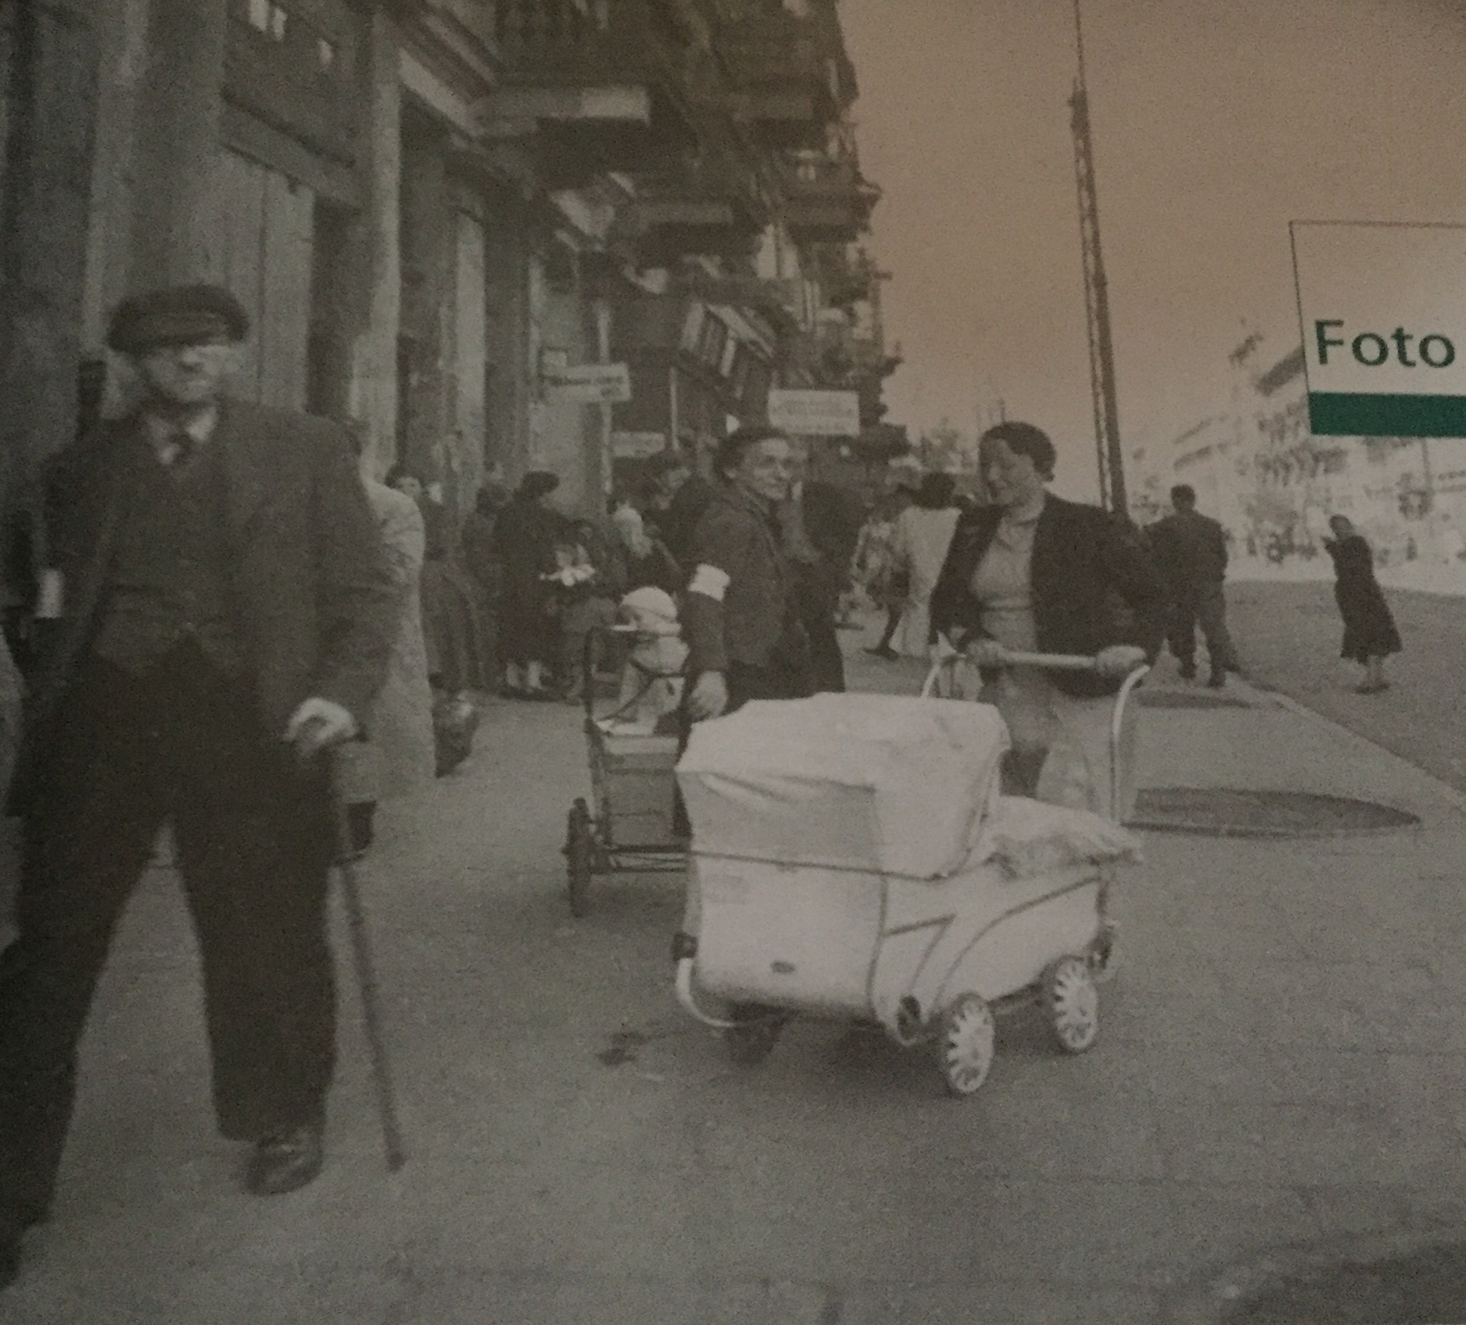

Slide 17
PENSIERO
Una delle clienti della nostra cucina, che aveva notato alcuni rami di lillà dentro un vasetto con l’acqua sul tavolo del nostro ufficio, mi aveva pregato di prestarle uno dei rametti, che intendeva mostrare a suo figlio. Il bambino non aveva ancora veduto questo fiore in vita sua e chiese “mamma cos’è lillà?” “un tipo di fiore ” “ma cos’è il fiore?”
-Rachel Auerbach

Slide 18
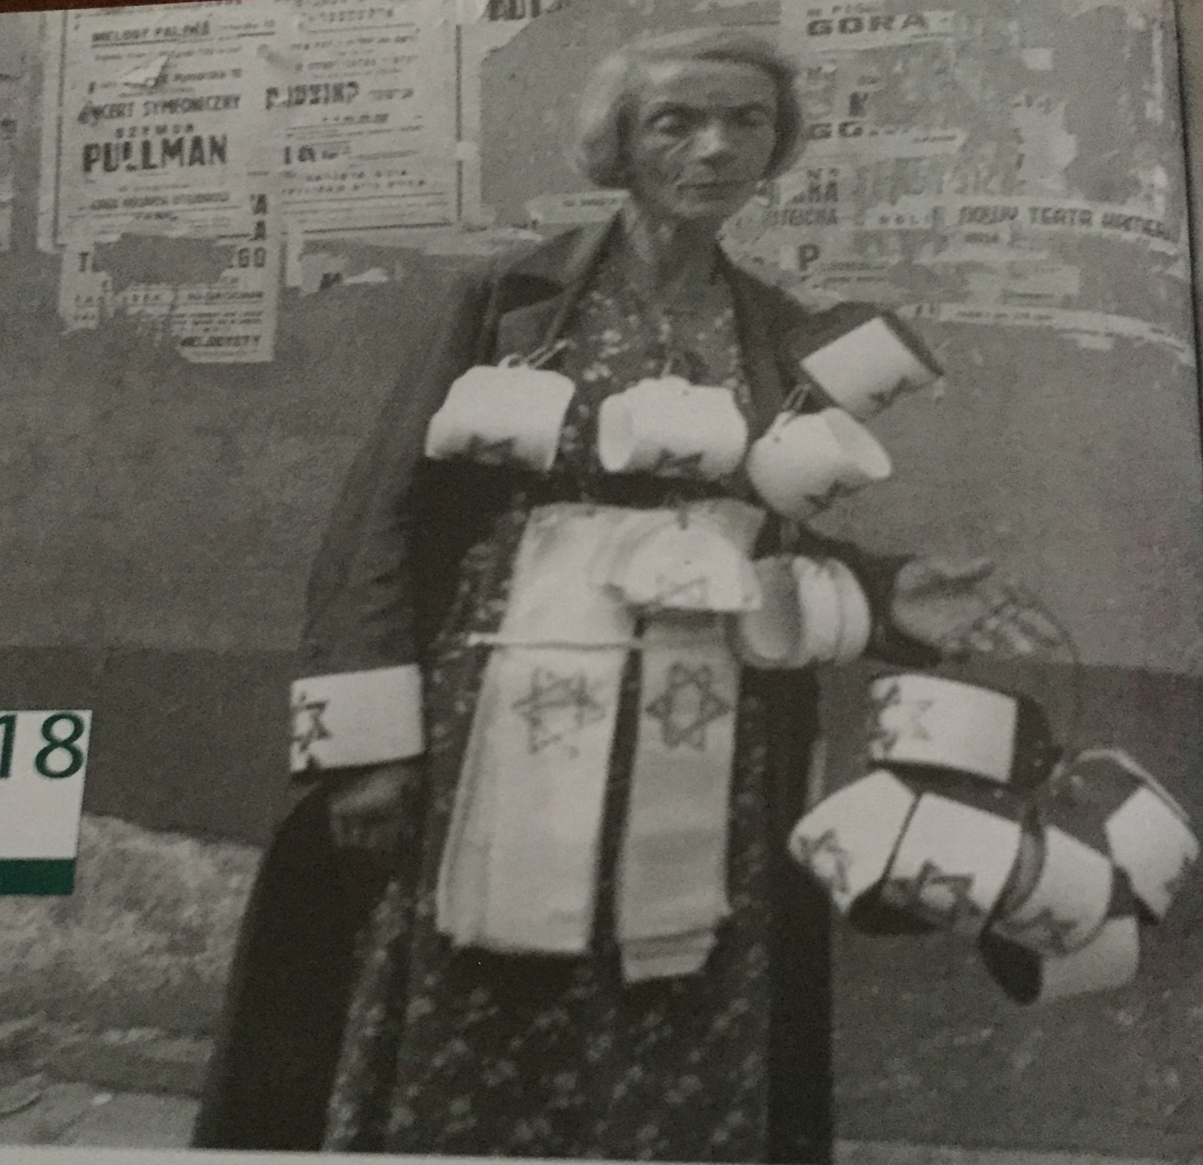

Slide 19
PENSIERO
Moltissimi passanti portano al braccio fasce bianche e un poco sporche. Perché e a quale scopo? L’unico motivo è quello della distinzione delle razze. Ovunque compare la stella di Davide. “l’intelligentia” con laurea, che abitava tra nonni ebrei e che si manteneva sugli ebrei, i rinnegati vecchi e nuovi, tutti, tutti, i disonesti e le corone, gli stupidi ed i codardi sono stati onorati con la stella di Davide che devono portare in pubblico: amareggiati della cui pena io sono partecipe.
-CHAIM KAPLAN

Slide 20
LA CULTURA NEL GHETTO
La vita culturale del ghetto aveva tanti aspetti: accanto ai comitati di condominio, erano costantemente attivi gruppi e club. Nel ghetto erano attive numerose biblioteche segrete, nelle quali c’erano anche libri la cui diffusione era proibita dai nazisti. Vennero organizzati concerti eseguiti da un orchestra sinfonica che si era formata nel ghetto e che venne perfino riconosciuta ufficialmente dagli organi governativi; tale orchestra composta da un numero illimitato di strumenti, eseguiva Bach, Beethoven, Schubert, Brahms, Hendel, Vivaldi ed altri.

Slide 21
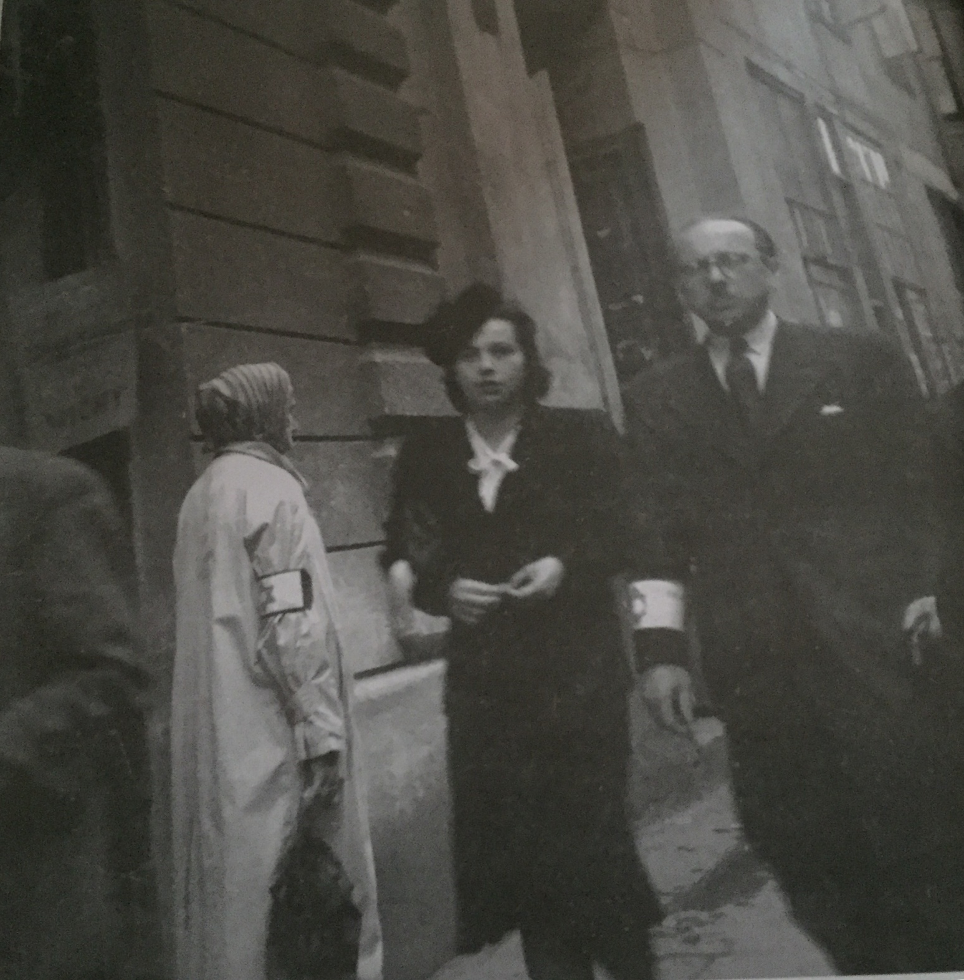

Slide 22
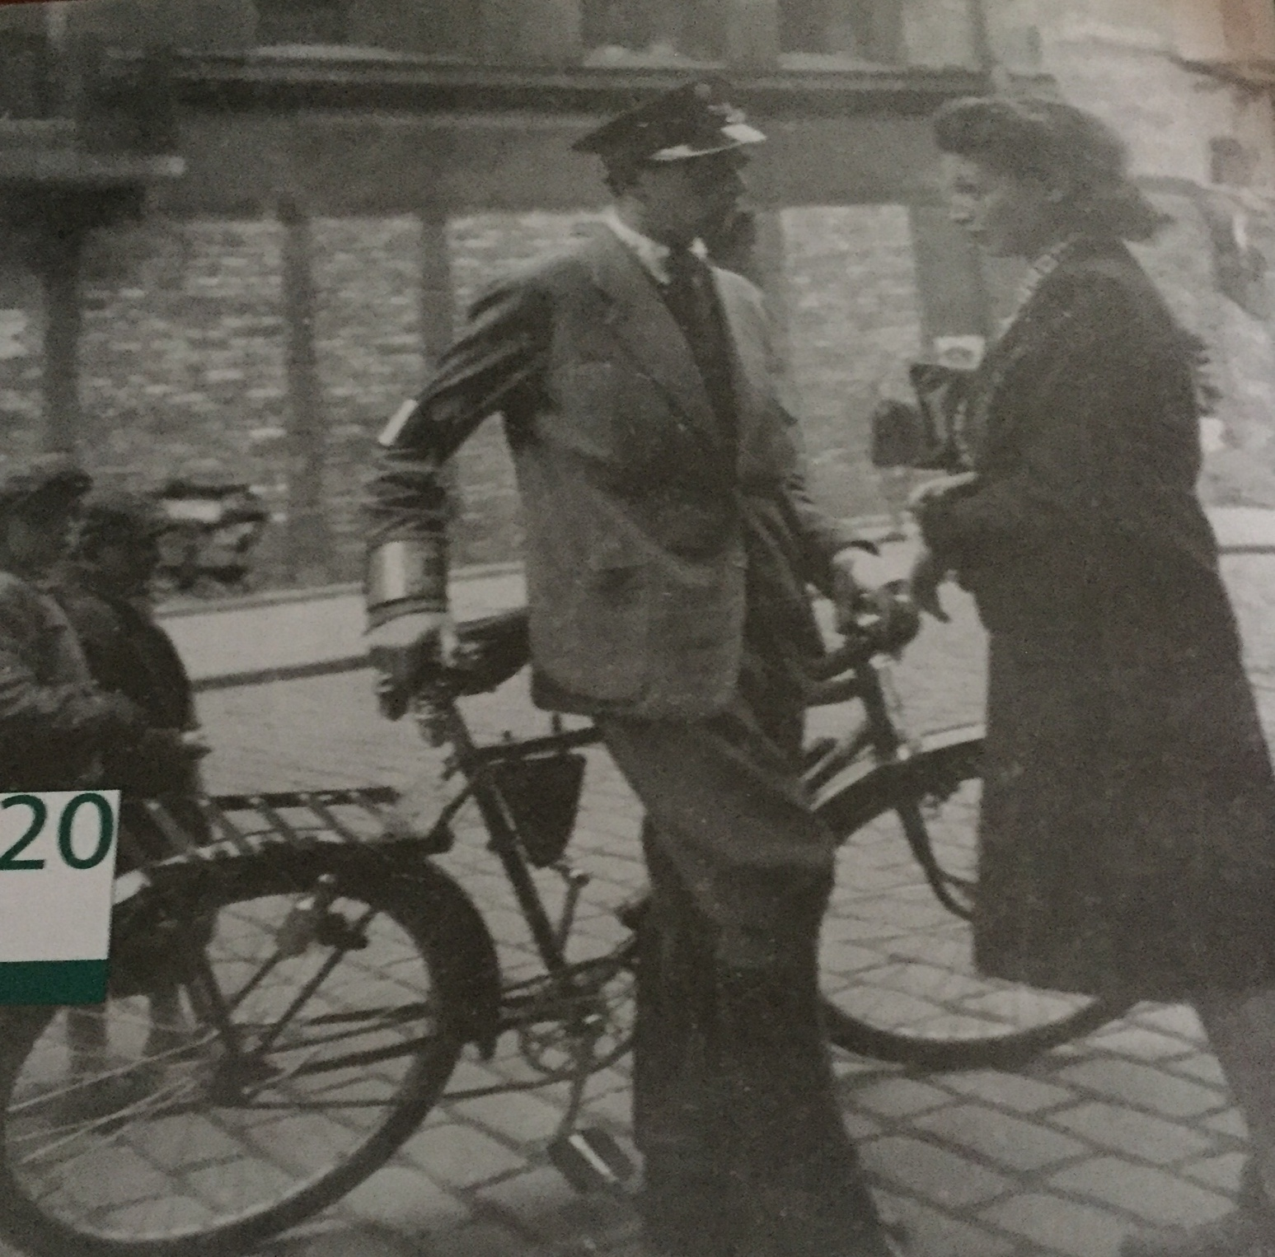

Slide 23
LA POLIZIA EBRAICA NEL GHETTO
Formalmente era la polizia Polacca ad essere responsabile dell’ordine e della sicurezza nel ghetto, ma di fatto gli agenti polacchi, sia accanto ai cancelli del ghetto sia al suo interno erano occupati solo a sfruttare gli ebrei coi loro affari. In caso di delitti commessi all’interno del ghetto l’autorità competente rimaneva la polizia polacca, ma gli ebrei si guardavano bene dal rivolgersi ad organismi esterni, per tanto si era creato il bisogno di istituire delle autorità parallele all’interno del ghetto.

Slide 24
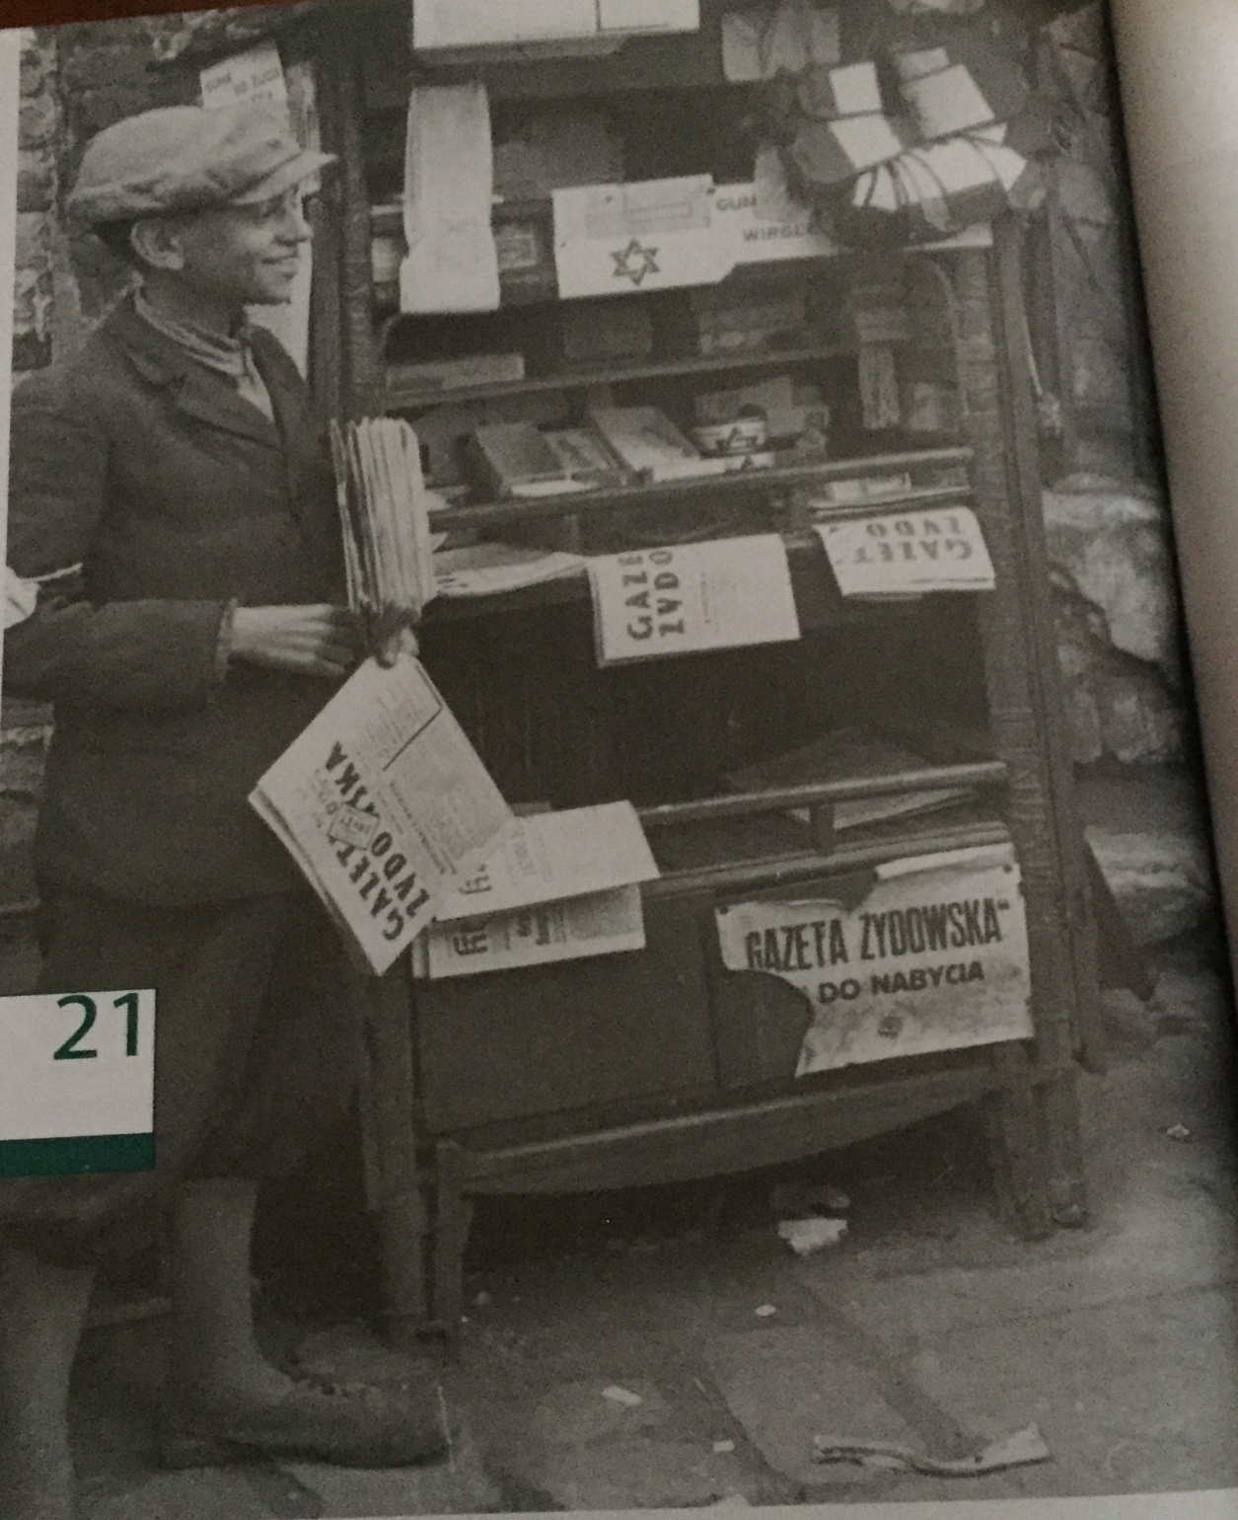

Slide 25
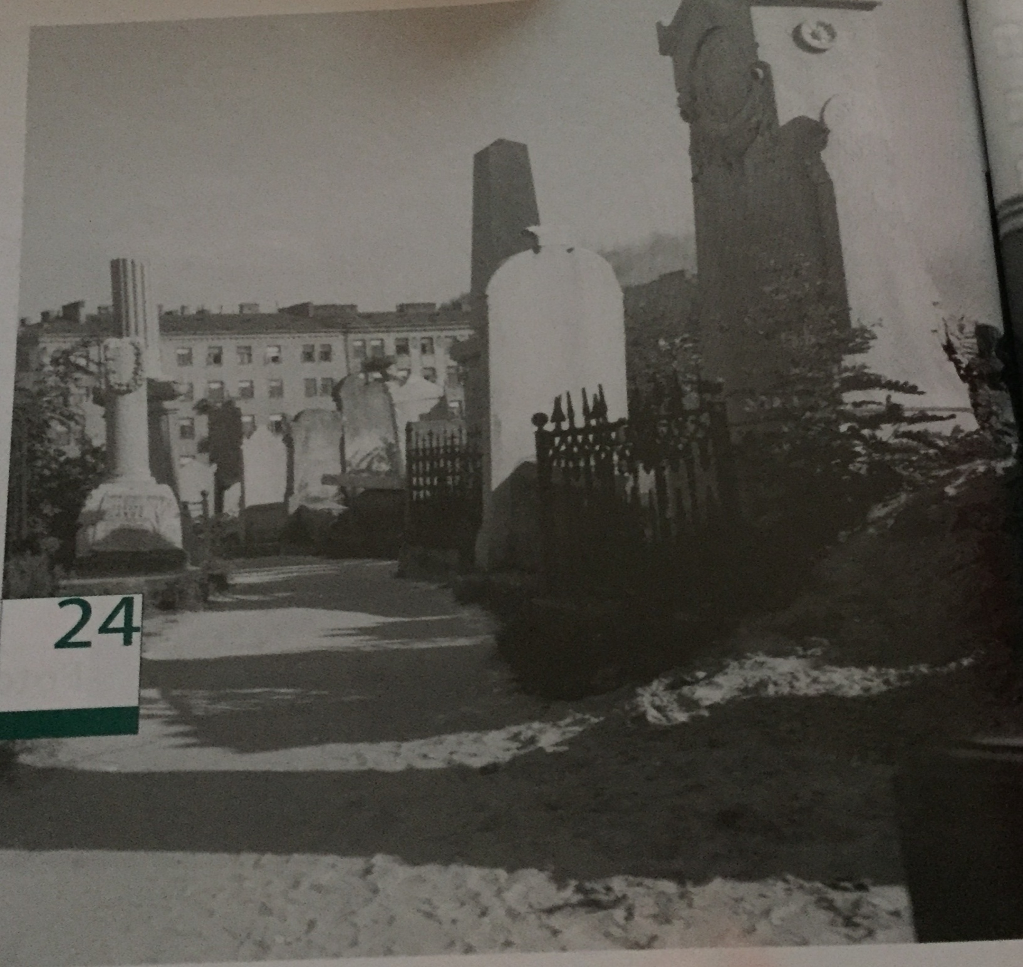

Slide 26
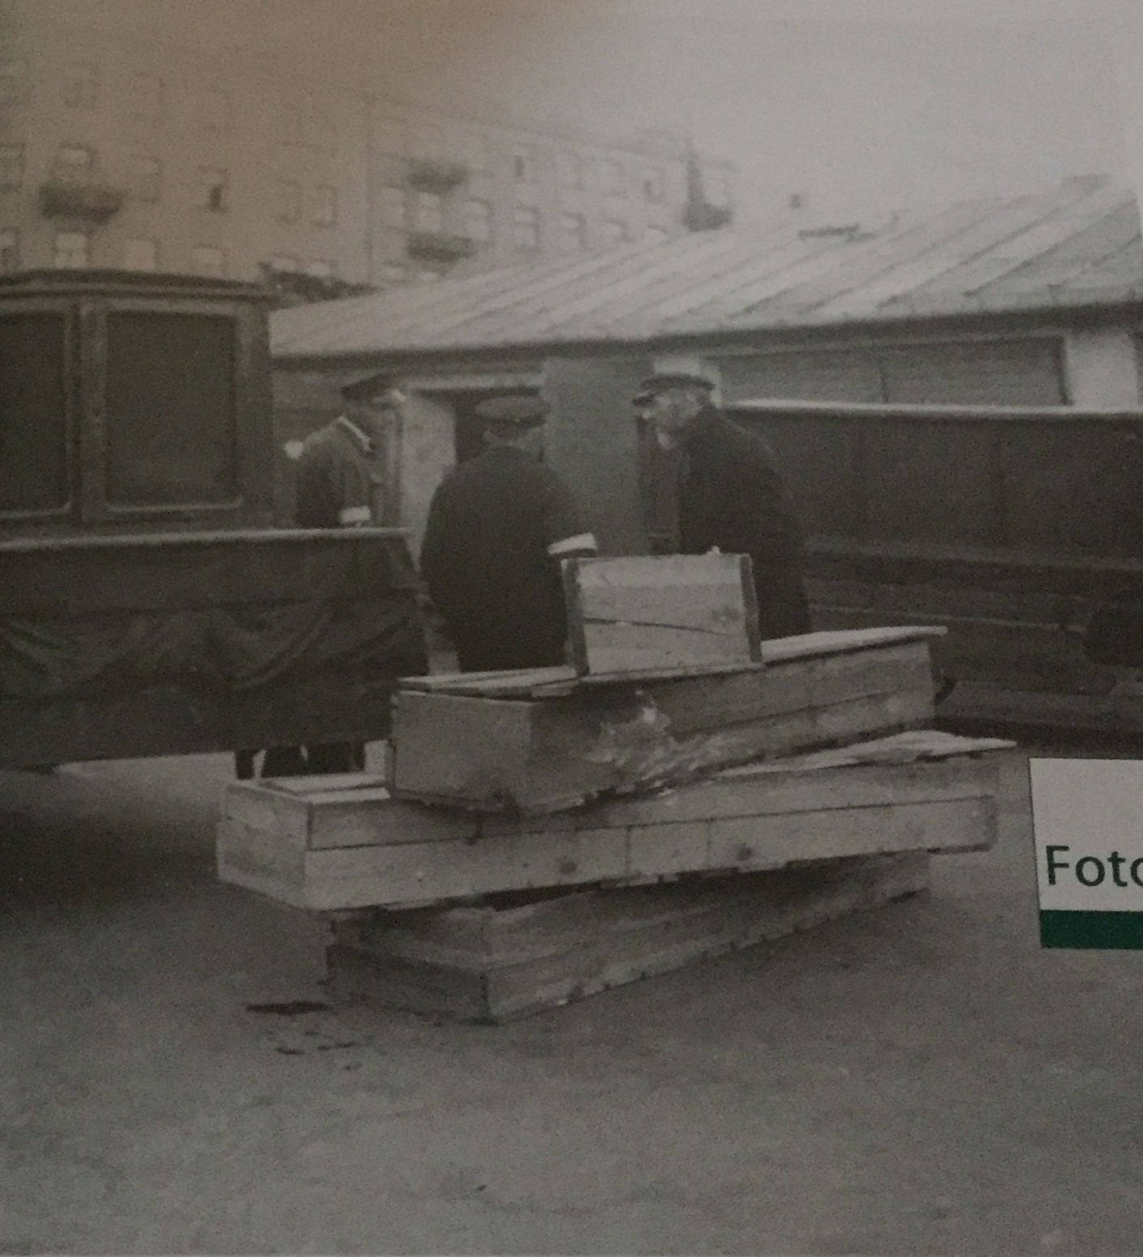

Slide 27
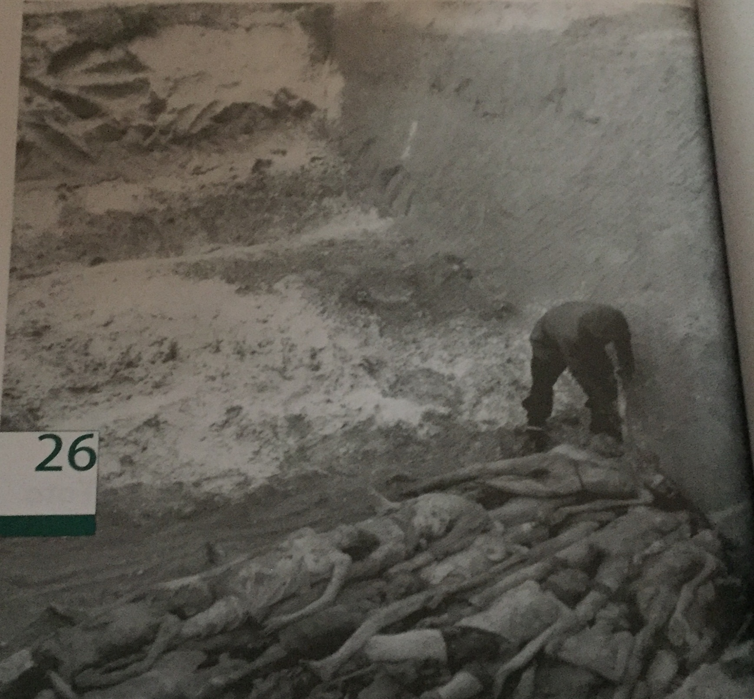

Slide 28
PENSIERO
Abitavamo in una sola stanza e con noi abitava anche un’amica di mamma. Sia l’amica di mamma che mia cugina avevano il tifo. Cercavano di scaldare la stanza: c’era una speciale stufa di metallo e noi non avevamo di che riscaldare: comperavamo giornali o rifiuti per usarli come carburante, ed in questo modo riuscivamo a riscaldare la stanza forse per mezz’ora al giorno. Per la maggior parte del tempo stavamo al letto. Nel ghetto c’erano dei ritrovi notturni: io ho potuto assistere nel ghetto alla rappresentazione della “Principessa della Tzarda”. Vissi una grande storia d’amore; mi ricordo che mi innamorai di un ragazzo che scriveva poesie. Tutto questo era qualcosa di incredibilmente irreale. Vorrei davvero portare un esempio di qualcosa che adesso mi sembra il simbolo della non realtà. Nel ghetto si andava alla spiaggia sui tetti: la gente pagava per salire ad abbronzarsi sui tetti delle case. Ho ancora in mente l’immagine dei corpi distesi ad abbronzarsi, ed i flirt che nascevano tra le persone … quando immagino Treblinka, ed i treni che hanno trasportato quei corpi…

Slide 29
BY
MELANIA MAGLIARELLA
CLAUDIA LIBERO
III C
I.C. -- Crosia

